Slide 1
Sistem Informasi

Slide 2
Sistem
Adalah sekumpulan orang, atau komponen yang saling bekerjasama dengan ketentuan-ketentuan aturan yang sistematis dan terstruktur untuk membentuk satu kesatuan yang melaksanakan suatu fungsi untuk mencapai tujuan tertentu.

Slide 3
Karakteristik sistem
Komponen sistem,
Batasan sistem
Lingkungan luar sistem
Penghubung sistem
Masukan sistem, keluaran sistem
Pengolahan dan sasaran sistem

Slide 4
Informasi
Adalah data yag dioleh menjadi lebih berguna dan berarti penerimanya ,
Untuk mengurangi ketidakpastian dalam proses pengambilan keputusan

Slide 5
Sistem Informasi
Kombinasi Teratur Dari Orang-Orang , Hardware, Software, Jaringan Komunikasi dan Sumberdaya Data yang mengumpulkan, mengubah, dan menyebar Informasi dalam sebuah Organisasi.

Slide 6
Fungsi Sistem Informasi
Meningkatkan aksesbilitas data agar lebih efektif dan efisien
Memperbaiki Produktivitas aplikasi Pengembangan dan pemeliharaan sistem
Mejamin tersedianya kualitas dan ketrampilan dalam memanfaatkan sistem informasi secara kritis
Meng identifikasi kebutuhan pendukung sistem informasi
Mengantisipasi dan memahami akibat mungkin
Menetapkan investasi
Mengembangkan proses perencanaan yang efektif

Slide 7
Komponen Sistem Informasi
input
Model
Output
Teknologi
Basis data
Kontrol

Slide 8
Komponen Input
Data Yang masuk kedalam sistem Informasi

Slide 9
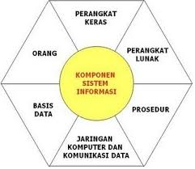
Komponen Model
Kombinasi Prosedur, Logika dan Model Matematika yang memproses data yang tersimpan di basis data dengan cara yang sudah ditentukan untuk menghasilkan keluaran yang dihasilkan

Slide 10
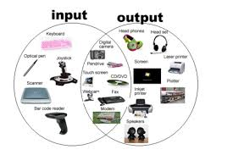
Komponen Ouput
Hasil Informasi yang berkualitas dan dokumentasi yang berguna untuk semua tingkatan manajemen serta semua pemakai sistem

Slide 11
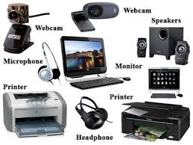
Komponen Teknologi
Alat dalam sistem Informasi, Teknologi, digunakan dalam menerima input, menjalankan model, menyimpan dan mengkases data, menghasilkan dan mengirimkan output dan memantau pengendalian sistem

Slide 12
Komponen Basis data
Kumpulan data yang saling berhubungan yang tersimpan dalam komputer dengan menggunakan software database

Slide 13
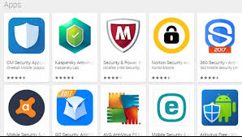
Komponen kontrol
Komponen yang mengendalikan gangguan terhadap sistem informasi

Slide 14
Contoh Sistem Informasi
Sistem Informasi RS
Sistem Informasi Akademik
Sistem Informasi Penjualan

Slide 15
Sistem Utility
Perangkat lunak yang dibuat untuk membantu
Proses analisis
Optimasi atau perawatan komputer
Upaya pencegahan terhadap eror
Pengaturan

Slide 16
Contoh sistem utility
Antivirus
Archives dan data compression
Back up software
Disk Checkers
Disc Cleaners
Disc Defragmenters
Disc Partition editor
Registry cleaner
Starup manager

Slide 17
Anti virus
Contoh perangkat lunak antivirus diantaranya AVG Antivirus,
Microsoft Security Essentials,
Avira,
McAfee,
Kaspersky,
BitDefender, dan masih banyak lagi termasuk diantaranya antivirus lokal (buatan Indonesia) seperti SmadAV dan PCMAV

Slide 18
Pembagian antivirus
free
Tanpa membeli lisensi dapat menggunakan antivirus dengan batasan tertentu
Berbayar
Membeli lisensi untuk dapat menggunakan antivirus tsb scr penuh
Antivirus berperan sangat penting dalam menjalankan sistem operasi

Slide 19
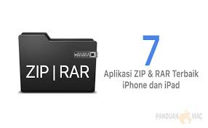
ARCHIVERS DAN DATA COMPRESSION
Perangkat lunak untuk membuat file menjadi arsip sekaligus mengkompres (memperkecil ) ukuran
Misal ingin mengirim beberapa ukuran file dari email, jika dikirimkan satu persatu maka akan sangat lama oleh karena itu dokumen itu dapat dikopikan ke dalam satu file arsip yang berekstensi *zip maka file tersebut akan dapat dikirm dalam satu waktu yang bersamaan

Slide 20
Beberapa perangkat lunak untuk membuat arsip dan mengkompresi ukuran data diantaranya WinRAR, WinZip, FilZip, 7-Zip, PowerISO (dilengkapi juga dengan virtual disk drive) dan masih banyak lagi, namun yang menjadi favorit Saya adalah WinRAR dan 7-Zip, WinRAR adalah perangkat lunak berbayar sehingga akan ada batasan waktu (trial period, periode uji coba) biasanya 30 hari sejak penginstalan perangkat lunak tidak dapat digunakan kecuali dengan membeli lisensi sedangkan 7-Zip merupakan perangkat lunak gratis

Slide 21
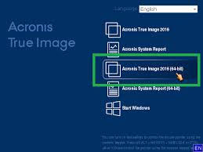
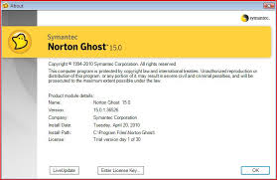
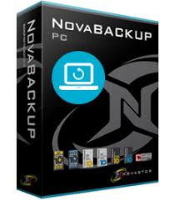
Backup Software
Backup software digunakan untuk membuat arsip dari partisi hard disk drive, dengan kata lain data yang diarsipkan adalah keseluruhan partisi (termasuk didalamnya), beberapa perangkat lunak untuk kebutuhan backup diantaranya Norton Ghost, Nova Backup dan Acronis True Image

Slide 22
Disc Checkers
Pemeriksaan hard disk drive dimaksudkan untuk mengetahui status (kesehatan, temperatur dan lain sebagainya) dari hard disk drive yang bersangkutan, dengan demikian kerusakan fatal pada hard disk drive (misalnya bad sector) yang berbahaya pada data didalamnya dapat diantisipasi
Contoh : CrystalDiskInfo dan HDSentinel

Slide 23
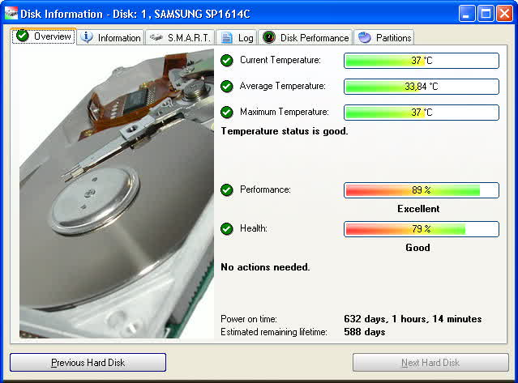
perangkat lunak seperti CrystalDiskInfo dan HDSentinel menjadi “bernilai lebih” karena informasi yang disajikan lebih rinci bahkan hingga perkiraan sisa umur hard disk drive (sebelum rusak

Slide 24
Disc Cleaner
Perangkat lunak CCleaner dilengkapi dengan kemampuan untuk membersihkan file-file dari hard disk drive yang tidak berguna (junk file),sehingga ruang kosong hard disk drive dapat dioptimasi, sebenarnya fitur disk cleaner merupakan fitur utama dari CCleaner

Slide 25
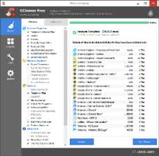

Slide 26
Disk Defragmenters
Pada sistem operasi Windows terdapat built-in app yang bernama “Disk Defragmenter”, perangkat lunak ini digunakan untuk mendefrag suatu partisi hard disk drive, dengan demikian ruang kosong pada hard disk drive dapat dioptimasi dan proses pembacaan data didalamnya menjadi relatif lebih cepat

Slide 27
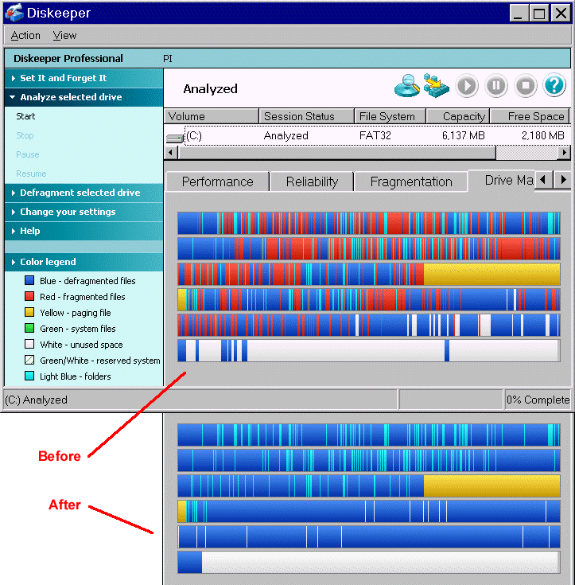
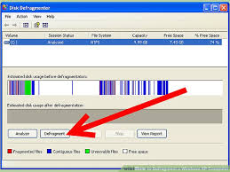

Slide 28
Disk Partition Editors
Ukuran partisi pada hard disk drive hendaknya dibuat sesuai kebutuhan,
Misalnya partisi untuk menyimpan data yang besar dan banyak (seperti file video yang berukuran ratusan mega bytes per-filenya) ukuran partisi harus relatif besar
Sedangkan untuk menyimpan data yang berukuran kecil misalnya dokumen yang ukurannyahanya beberapa puluh atau ratus kilo bytes (dokumen jarang yang berukuran hingga satuan mega bytes kecuali banyak file gambar didalamnya) ukuran partisi cukup dibuat relatif kecil.

Slide 29
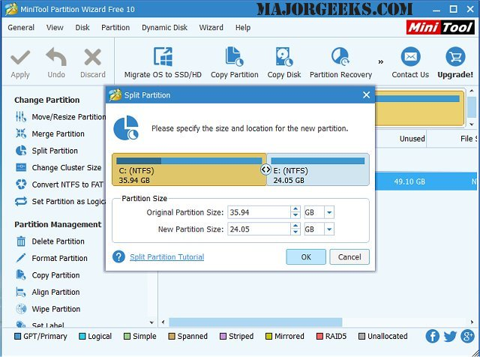
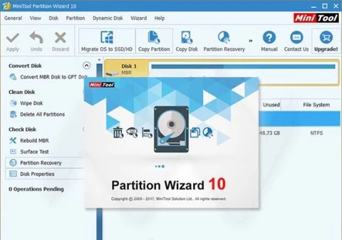

Slide 30
Registry Cleanner
Sebagai fitur tambahan dari perangkat lunak CCleaner terdapat fitur untuk membersihkan registry (pada Windows), registry merupakan database sistem operasi Windows, semakin sering Anda bekerja pada sistem operasi Windows keadaan registry semakin tidak efisien, oleh karena itu registry perlu dibersihkan secara berkala

Slide 31
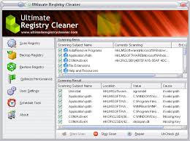
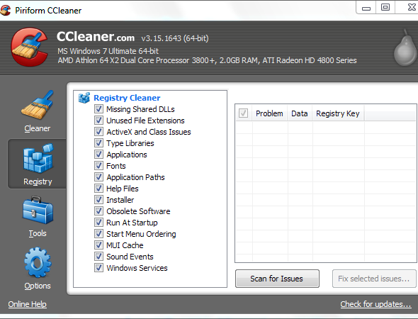

Slide 32
START UP MANAGER
Saat komputer pertama kali dinyalakan (setelah sebelumnya mati), ada perangkat lunak atau layanan (service) yang ikut starting-up (menyala/aktif) bersama sistem operasi dan hal tersebut memperpanjang booting time dari komputer, oleh karena itu perangkat lunak dan layanan yang secara otomatis aktif saat komputer menyala harus dikontrol yaitu dengan menon-aktifkan perangkat lunak dan layanan yang sekiranya tidak diperlukan saat startup

Slide 33
